Slide 1

NÚCLEO ESTADUAL VIVA
COORDENAÇÃO ESTADUAL DE VIGILÂNCIA EPIDEMIOLÓGICA DE DANT
Oficina Indicadores Plano DANT
Unidade 1- Parte 2

Slide 2
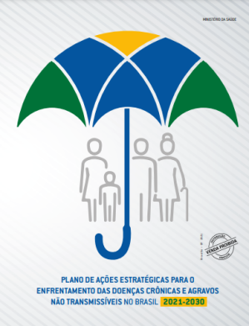

INDICADORES E METAS DO PLANO DE DANT 2021-2030
VIOLÊNCIA
Cálculo do Indicador:
Taxa de mortalidade por homicídios

Slide 3
INDICADORES E METAS DO PLANO DE DANT 2021-2030
VIOLÊNCIA
Para o monitoramento das metas “reduzir em 1/3 a taxa de mortalidade por homicídios”, “reduzir em 1/3 a taxa de mortalidade de mulheres por homicídios” e “reduzir em 1/3 a taxa de mortalidade de jovens (15 a 29 anos) por homicídios”, no Brasil, até 2030, deverão ser considerados: a taxa de mortalidade por homicídios e a taxa de mortalidade de mulheres por homicídios, padronizadas por idade, e a taxa específica de mortalidade de jovens (15 a 29 anos) por homicídios, respectivamente. Serão considerados os óbitos classificados com os códigos X85 a Y09 (agressões); Y22 a Y24 (disparo de arma de fogo, com intenção indeterminada); Y35 (intervenção legal); Y87.1 (sequela de agressão) e Y89.0 (sequela de intervenção legal) da CID-10 no Sistema de Informações sobre Mortalidade. Será considerada a população residente de acordo com as estimativas preliminares elaboradas pelo Ministério da Saúde/SVS/DASNT/Cgiae. A população-padrão utilizada será a do Brasil, no ano de 2010, de acordo com o Censo Populacional. A taxa de mortalidade de jovens a ser monitorada deverá ser a específica (bruta) e não a padronizada. (Brasil, 2021, Pag.79)
Calcular Taxa Padronizada de mortalidade por homicídios

Slide 4
INDICADORES E METAS DO PLANO DE DANT 2021-2030
VIOLÊNCIA
Taxa de mortalidade por homicídios
Numerador: número de homicídios
Fonte de Dados: Tabnet DataSUS – Mortalidade- Óbitos por causas externas- UF: São Paulo
TabNet Win32 3.0: Óbitos por Causas Externas - São Paulo (datasus.gov.br)
Categorias selecionadas: X85 a Y09; Y22 a Y24; Y35; Y87.1; Y89.0

Slide 5
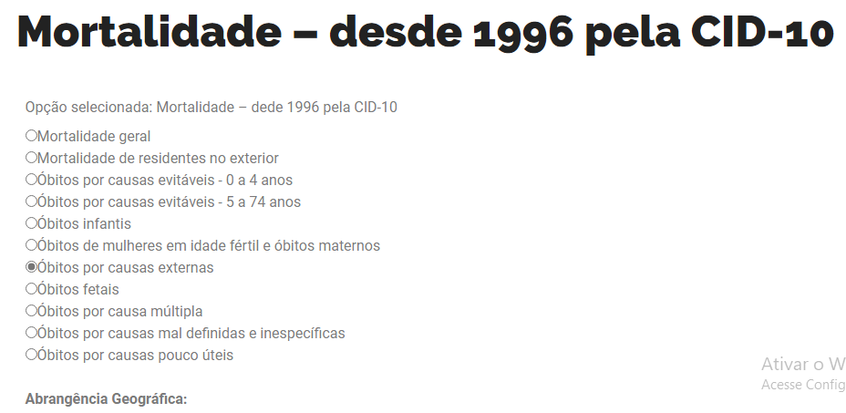
INDICADORES E METAS DO PLANO DE DANT 2021-2030
VIOLÊNCIA
TabNet Win32 3.0: Óbitos por Causas Externas - São Paulo (datasus.gov.br)
São Paulo

Slide 6
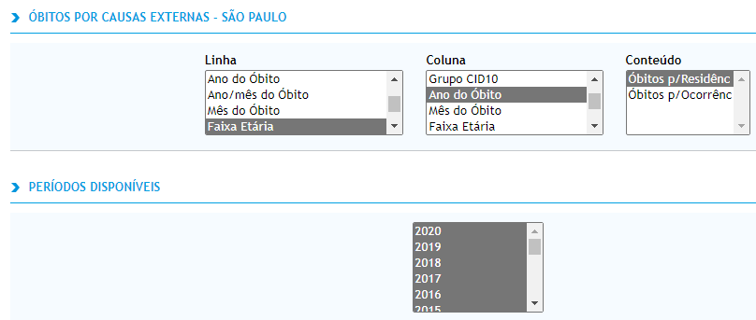
INDICADORES E METAS DO PLANO DE DANT 2021-2030
VIOLÊNCIA
Taxa: Tabulação do Numerador

Slide 7

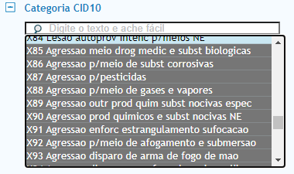
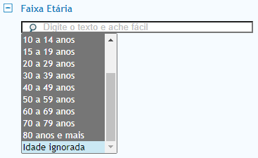
INDICADORES E METAS DO PLANO DE DANT 2021-2030
VIOLÊNCIA
Categorias selecionadas: X85 a Y09; Y22 a Y24; Y35; Y87.1; Y89.0
Excluir faixa etária ignorada

Slide 8
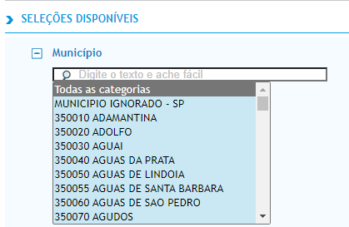
INDICADORES E METAS DO PLANO DE DANT 2021-2030
VIOLÊNCIA
Nas Seleções Disponíveis também é possível escolher o Município
Nesta aula estamos tabulando o ESP, portanto considerando todos os municípios

Slide 9

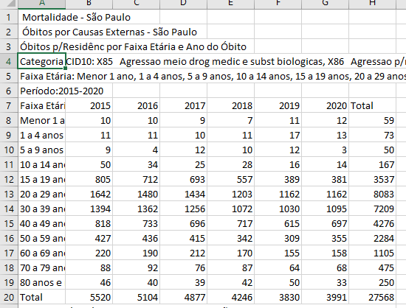
INDICADORES E METAS DO PLANO DE DANT 2021-2030
VIOLÊNCIA
Exporta o dado (numerador) para Excel, clicando em

Slide 10
INDICADORES E METAS DO PLANO DE DANT 2021-2030
VIOLÊNCIA
Taxa de mortalidade por homicídios
Denominador: População correspondente
Fonte de Dados: Tabnet DataSUS – População residente- Estudo de Estimativas Populacionais por Município, Sexo e Idade- 2000-2021
TabNet Win32 3.0: População Residente - Estudo de Estimativas Populacionais por Município, Idade e Sexo 2000-2021 - Brasil (datasus.gov.br)

Slide 11
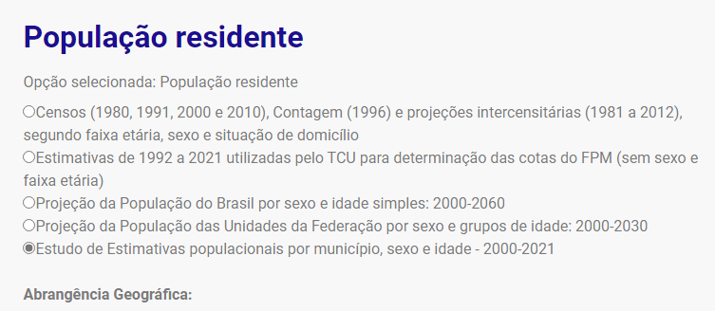
INDICADORES E METAS DO PLANO DE DANT 2021-2030
VIOLÊNCIA

Slide 12
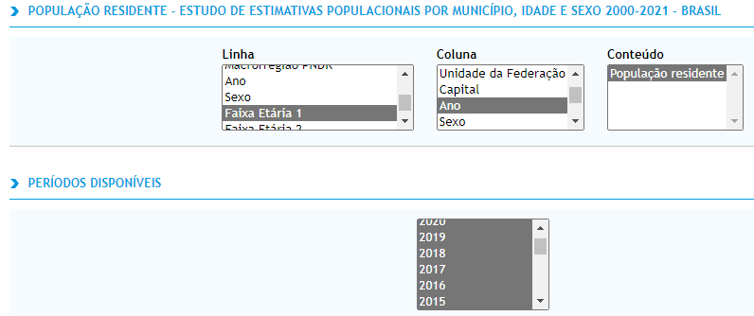
INDICADORES E METAS DO PLANO DE DANT 2021-2030
VIOLÊNCIA
Taxa: Tabulação do Denominador

Slide 13

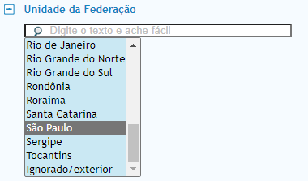
INDICADORES E METAS DO PLANO DE DANT 2021-2030
VIOLÊNCIA
Taxa: Tabulação do Denominador
É preciso selecionar a UF na tabulação da Pop.
Se necessário, é possível realizar outras categorias, como selecionar o Município, por exemplo.

Slide 14
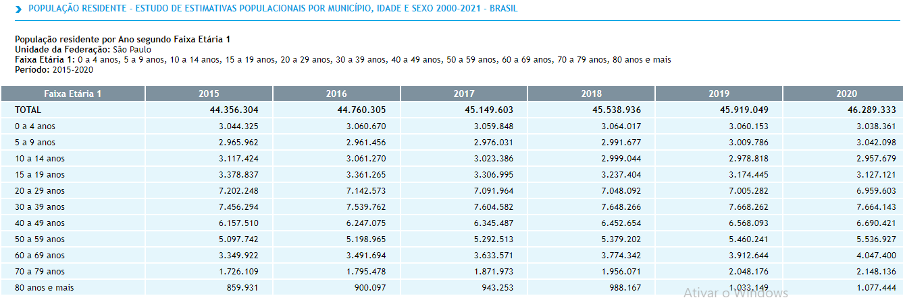
INDICADORES E METAS DO PLANO DE DANT 2021-2030
VIOLÊNCIA
Exporta o dado (denominador) para Excel

Slide 15
INDICADORES E METAS DO PLANO DE DANT 2021-2030
VIOLÊNCIA
Cálculo da taxa de mortalidade por homicídio:
Numerador: nº de óbitos por homicídio, segundo categorias selecionadas
_____________________________________________ X100.000 Denominador: nºpopulação residente, segundo categorias selecionadas
Esta taxa de mortalidade será utilizada como numerador na primeira etapa do cálculo da padronização do indicador

Slide 16
INDICADORES E METAS DO PLANO DE DANT 2021-2030
VIOLÊNCIA
Padronização
Em seguida vamos realizar a padronização.
Ajuste por faixa etária.
Trabalhamos com o denominador: População BR 2010, recomendado pelo MS.
Objetivo da padronização: Viabilizar comparações, de modo a minimizar a influência de outros fatores que não o investigado, que poderiam interferir no resultado.

Slide 17
INDICADORES E METAS DO PLANO DE DANT 2021-2030
VIOLÊNCIA
Padronização

Slide 18
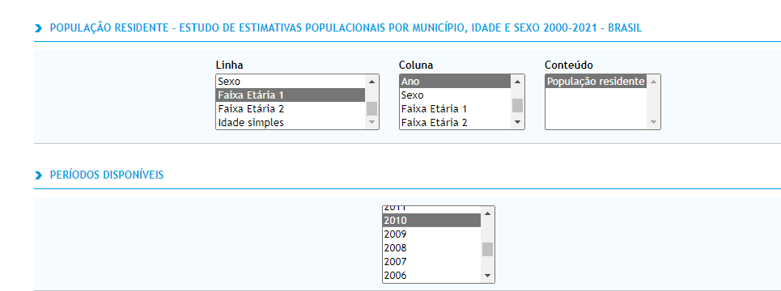
INDICADORES E METAS DO PLANO DE DANT 2021-2030
VIOLÊNCIA
Padronização- Pop BR 2010

Slide 19
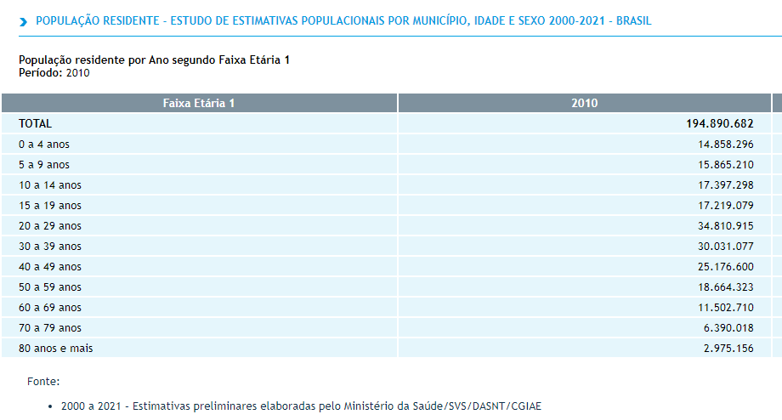
INDICADORES E METAS DO PLANO DE DANT 2021-2030
VIOLÊNCIA
Padronização

Slide 20
INDICADORES E METAS DO PLANO DE DANT 2021-2030
VIOLÊNCIA
Cálculo da Taxa PADRONIZADA de mortalidade por homicídio:
Primeira Etapa do Cálculo:
Taxa de óbitos por homicídio, segundo categorias selecionadas X nº população padrão, segundo categorias relacionadas / 100.000
Este resultado revela o numerador ajustado: nº de óbitos por homicídios esperado na pop padrão 2010.
Segunda Etapa do Cálculo:
Numerador: nº de óbitos por homicídio esperado em 2010 , segundo categorias selecionadas
_____________________________________________ X100.000 Denominador: nº população padrão 2010, segundo categorias selecionadas

Slide 21
INDICADORES E METAS DO PLANO DE DANT 2021-2030
VIOLÊNCIA
Nº homicídio 2015/ POP 2015/*100000
Taxa homicídio 2015* POP Padrão 2010/100000
Nº hom. ajustado 2010/POP padrão 2010*100000
Período:2015
Faixa Etária | Óbitos_Homicídio | População ESP 2015 | Taxa de Hom. | Pop Brasil 2010 | Nº de Homicídios esperados | Taxa Padronizada Homicídio ESP
0 a 4 anos | 21 | 3044325 | 0,7 | 14858296 | 102 | 0,7
5 a 9 anos | 9 | 2965962 | 0,3 | 15865210 | 48 | 0,3
10 a 14 anos | 50 | 3117424 | 1,6 | 17397298 | 279 | 1,6
15 a 19 anos | 805 | 3378837 | 23,8 | 17219079 | 4102 | 23,8
20 a 29 anos | 1642 | 7202248 | 22,8 | 34810915 | 7936 | 22,8
30 a 39 anos | 1394 | 7456294 | 18,7 | 30031077 | 5614 | 18,7
40 a 49 anos | 818 | 6157510 | 13,3 | 25176600 | 3345 | 13,3
50 a 59 anos | 427 | 5097742 | 8,4 | 18664323 | 1563 | 8,4
60 a 69 anos | 220 | 3349922 | 6,6 | 11502710 | 755 | 6,6
70 a 79 anos | 88 | 1726109 | 5,1 | 6390018 | 326 | 5,1
80 anos e mais | 46 | 859931 | 5,3 | 2975156 | 159 | 5,3
Total ESP | 5520 | 44356304 | 12,4 | 194890682 | 24231 | 12,4
Taxa Padronizada de homicídios, ESP, 2015
Total de homicídios esperados, obtido pela soma do valor de cada faixa etária

Slide 22
Número de notificações segundo faixa etária, por ano, ESP, 2011 a 2020

